Slide 1
SÉANCE D1 · MODULE 11
Trois choses avant midi
Une consigne de travail arrive vite et ne se répète pas toujours. Fabiola fait deux choses que personne ne lui a apprises : elle prend son crayon, et elle redit tout pour vérifier.
75 minutes · Mon quart de travail
Notes:
Ouverture du défi 3. C'est le défi le plus transférable du module : recevoir une consigne, la noter, la redire, se sert dans tous les métiers et dans toutes les salles de cours.

Slide 2
OBJECTIFS DE LA SÉANCE
À la fin, je serai capable de…
1
comprendre trois consignes données à la suite ;
2
reconnaître la forme du verbe qui commande ;
3
noter une consigne en trois mots ;
4
redire ce qu'on a compris pour le vérifier.
D1 · Mon quart de travail
2
Notes:
Lire les objectifs à voix haute. Y revenir au billet de sortie.

Slide 3
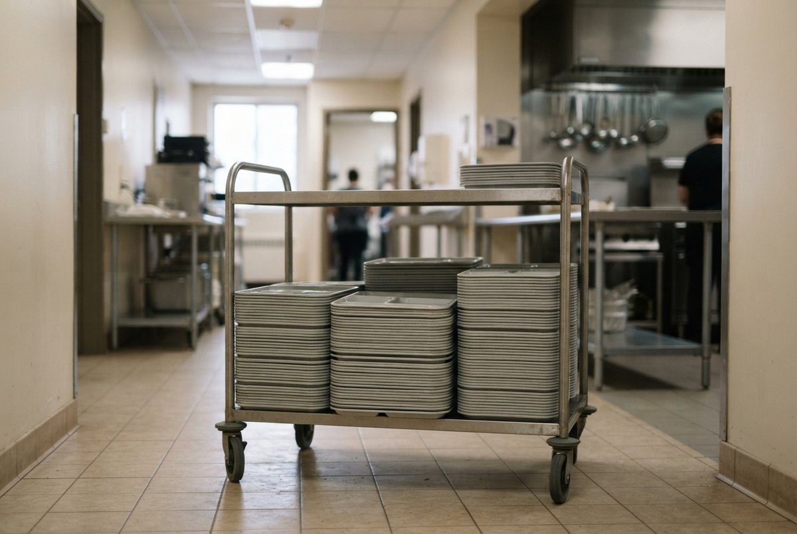
OBSERVATION
Qu'est-ce qu'on fait quand on reçoit trois consignes d'un coup ?
Est-ce qu'on retient trois choses de mémoire ?
Est-ce qu'on peut demander de répéter ?
Qu'est-ce qu'on écrit, et où ?
Qu'est-ce qui arrive si on en oublie une ?
D1 · Mon quart de travail
3
Notes:
Presque tout le monde répond « non » à la première question et « oui » à la deuxième — puis avoue ne jamais l'avoir fait. C'est là qu'est le travail.

Slide 4
DIALOGUE · 1 DE 3
Je prends mon crayon
Écoutez d'abord, diapo masquée.
GAÉTAN
Fabiola, écoutez-moi bien. Trois choses avant midi.
FABIOLA
Je vous écoute. Je prends mon crayon.
GAÉTAN
Premièrement, sortez les plateaux du chariot du deuxième étage.
FABIOLA
Les plateaux du deuxième. Ensuite ?
D1 · Mon quart de travail
4
Notes:
Deux gestes en deux répliques : Fabiola annonce qu'elle note, puis elle redit la consigne en trois mots avant de demander la suite. Les faire relever tous les deux — ce sont les deux compétences du défi.

Slide 5
DIALOGUE · 2 DE 3
Premièrement, deuxièmement, troisièmement
GAÉTAN
Deuxièmement, rangez les boîtes de la livraison dans la chambre froide.
FABIOLA
La livraison de ce matin ? D'accord.
GAÉTAN
Troisièmement, éteignez le four à onze heures. N'oubliez pas.
FABIOLA
Onze heures pile. Est-ce que je peux répéter, pour vérifier ?
D1 · Mon quart de travail
5
Notes:
Les trois mots qui organisent la liste — premièrement, deuxièmement, troisièmement — sont un cadeau pour celui qui écoute : ils disent d'avance combien il y en a. Faire remarquer aussi la demande de Fabiola : elle demande la permission de répéter.

Slide 6
DIALOGUE · 3 DE 3
C'est fait, monsieur Roy
FABIOLA
Les plateaux, les boîtes dans la chambre froide, le four à onze heures.
GAÉTAN
Parfait. Vous notez mieux que bien du monde ici.
FABIOLA
Monsieur Roy ? Les plateaux, c'est fait. Je viens de finir.
FABIOLA
Je suis en train de les ranger. Il reste trois boîtes.
D1 · Mon quart de travail
6
Notes:
La reformulation de Fabiola est plus courte que la consigne du chef : elle garde l'essentiel et laisse tomber le reste. C'est exactement l'exercice de la fin de séance.

Slide 7
COMPRÉHENSION
Vrai ou faux ?
Répondez d'après le dialogue.
1
Monsieur Roy donne trois consignes à faire avant midi.
2
La première consigne est de ranger les boîtes.
3
Les boîtes de la livraison vont dans la chambre froide.
4
Le four doit être éteint à onze heures.
5
Fabiola répète les trois consignes pour vérifier.
6
Quand le chef revient, les trois tâches sont terminées.
D1 · Mon quart de travail
7
Notes:
C'est l'exercice `t3vf` du module interactif, mot pour mot. La dernière ligne prépare la séance suivante : dire où on en est vaut mieux que prétendre avoir fini.

Slide 8
CORRECTION
Vrai ou faux ?
Correction — on lit la réponse, on ne commente pas l'erreur.
1
Monsieur Roy donne trois consignes à faire avant midi. » vrai
2
La première consigne est de ranger les boîtes. » faux — sortir les plateaux
3
Les boîtes de la livraison vont dans la chambre froide. » vrai
4
Le four doit être éteint à onze heures. » vrai
5
Fabiola répète les trois consignes pour vérifier. » vrai
6
Quand le chef revient, les trois tâches sont terminées. » faux — il reste trois boîtes
D1 · Mon quart de travail
8
Notes:
Corriger en groupe. Donner la bonne réponse, sans revenir sur qui s'est trompé.

Slide 9
ÉCRITURE
Noter une consigne en trois mots
Qu'est-ce que vous écrivez dans votre carnet ?
1
« Sortez les plateaux du chariot du deuxième étage. »
2
« Rangez les boîtes de la livraison dans la chambre froide. »
3
« Éteignez le four à onze heures. »
4
« Miguel entre à six heures jeudi, à votre place. »
5
« La pause est de onze heures et demie à midi. »
6
« Avisez-moi trois jours avant. »
D1 · Mon quart de travail
9
Notes:
C'est l'exercice `t3note` du module interactif. La règle est simple : on garde le nom de la chose, le lieu ou l'heure, et rien d'autre. Les verbes et les articles se perdent sans dommage.

Slide 10
CORRECTION
Noter une consigne en trois mots
Correction — on lit la réponse, on ne commente pas l'erreur.
1
« Sortez les plateaux du chariot du deuxième étage. » » plateaux — chariot 2e étage
2
« Rangez les boîtes de la livraison dans la chambre froide. » » boîtes livraison, chambre froide
3
« Éteignez le four à onze heures. » » four : 11 h
4
« Miguel entre à six heures jeudi, à votre place. » » jeudi : Miguel, 6 h
5
« La pause est de onze heures et demie à midi. » » pause 11 h 30 - 12 h
6
« Avisez-moi trois jours avant. » » aviser 3 jours d'avance
D1 · Mon quart de travail
10
Notes:
Corriger en groupe. Donner la bonne réponse, sans revenir sur qui s'est trompé.

Slide 11
BILLET DE SORTIE
Notez trois consignes que vous recevez souvent.
En trois mots chacune, comme dans un carnet.
Au travail, à l'école, ou à la maison.
D1 · Mon quart de travail
D1 · Mon quart de travail
11
Notes:
Devoir court. Prévoir de vrais carnets ou des cartons de format poche : plusieurs élèves n'ont jamais eu l'idée d'en avoir un sur eux, et c'est l'objet qui change le plus de choses dans une première année d'emploi.

